Slide 1
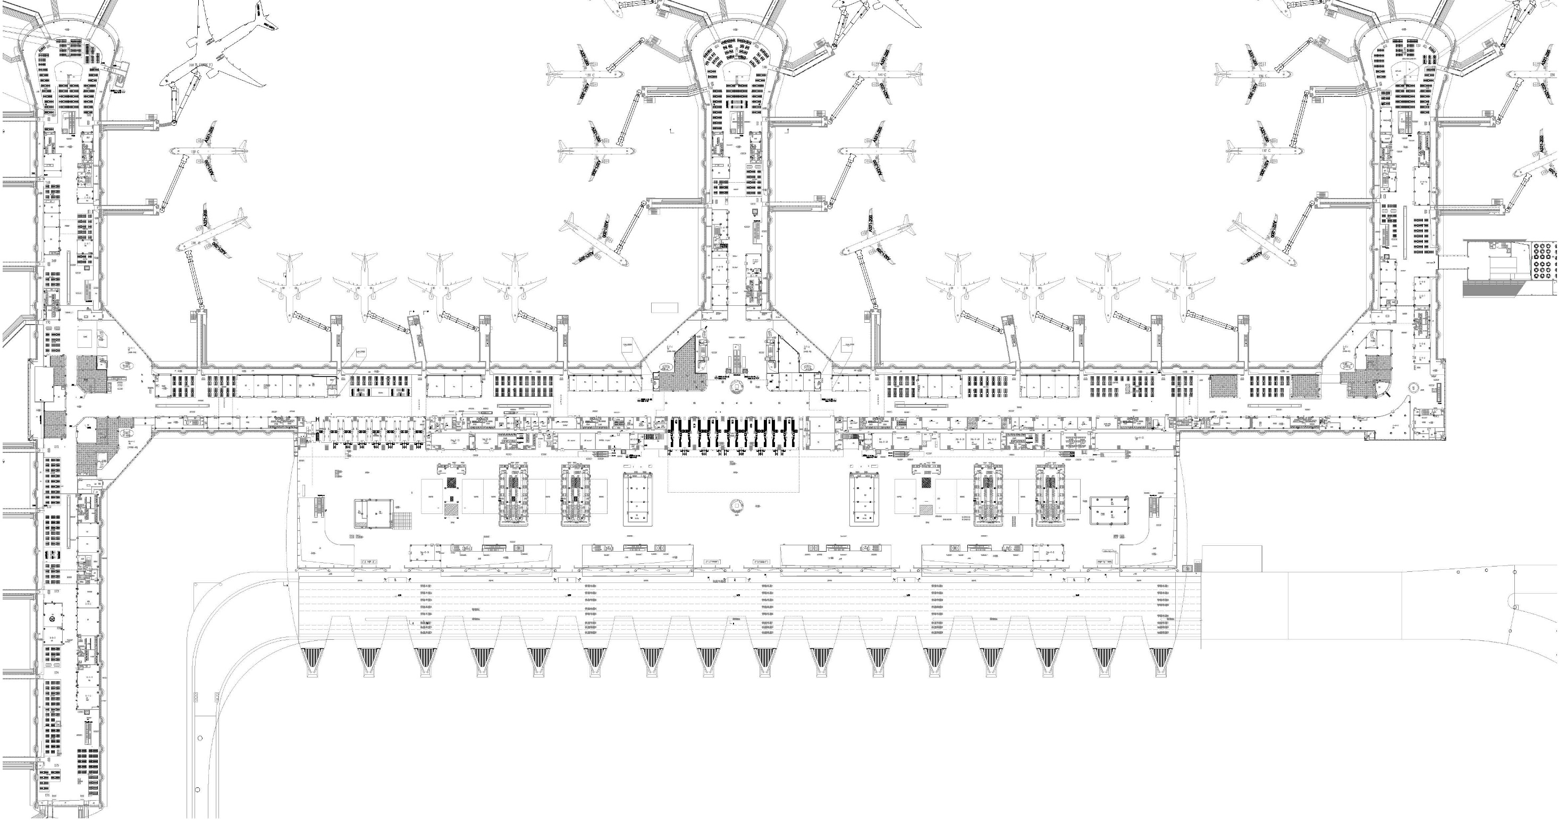
T2 航站楼
D-R-10D（52m²）
DE-R-5E（120m²）
DE-R-10A（70m²）
D-R-8D（68m²）
DEP-R-5E（84m²）
D-R-2D（87m²）
FG-R-6D（53m²）
DEP-R-6D（44m²）
DEP-R-23E（67m²）
DEP-R-7E（86m²）
DEP-R-10F（105m²）

Slide 2
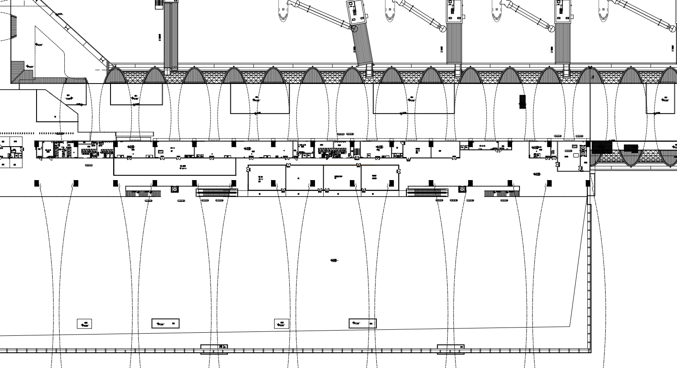
T2 航站楼出发上夹层
UM-F-1E（157m²）

Slide 3
T2出发大厅/隔离区外/隔离区内
VEM-S-3D（1台）
VEM-S-3D（1台）
VEM-S-3D（1台）
FG安检口
DE安检口
13号门
11号门
VEM-S-3D（1台）
VEM-S-3D（1台）

Slide 4
T2 航站楼到达大厅
网络平台出行服务接待点
ARR-S-3D
（2个席位，每个席位16m²，共计32m²）

